Slide 1
働きやすい職場環境づくり
平成29年2月25日
株式会社リブライズ
かっこうの森

Slide 2
①介護って…
『クリエイティブ』な仕事！

Slide 3
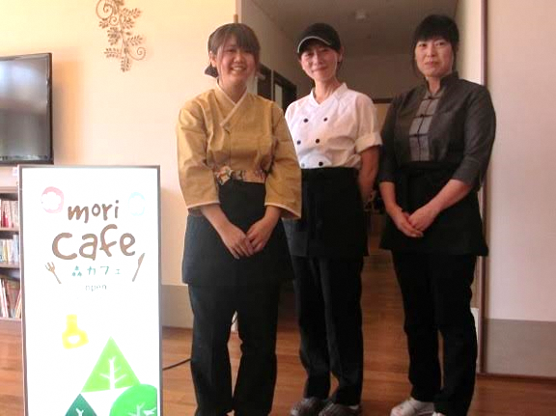
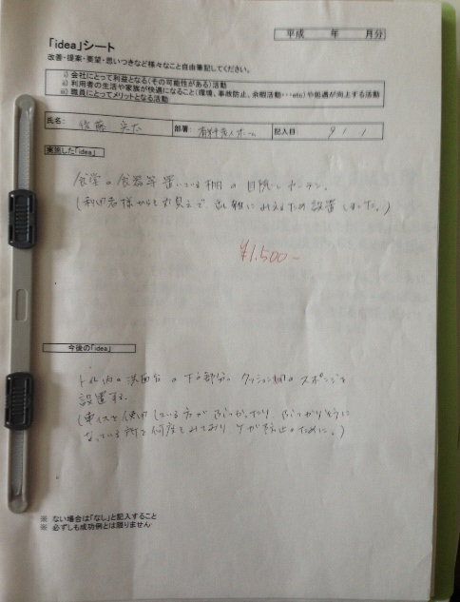
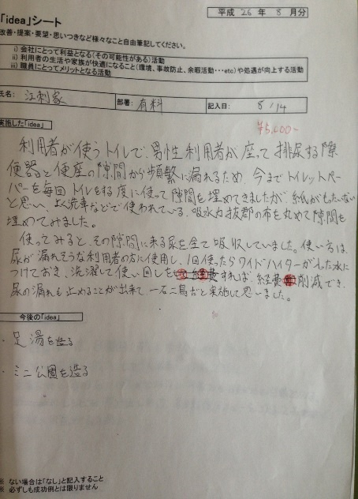
【アイデアシート】
■利用者様の生活環境の変化・向上
■働く環境の改善
■法人の利益になるアイデア

Slide 4
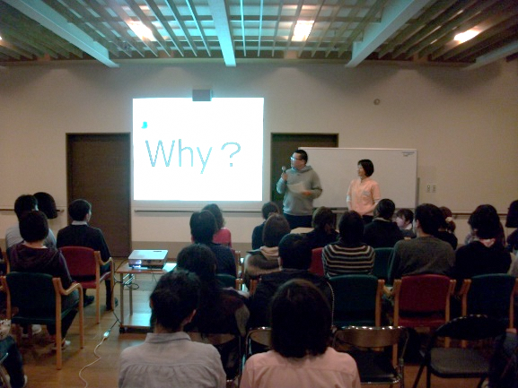
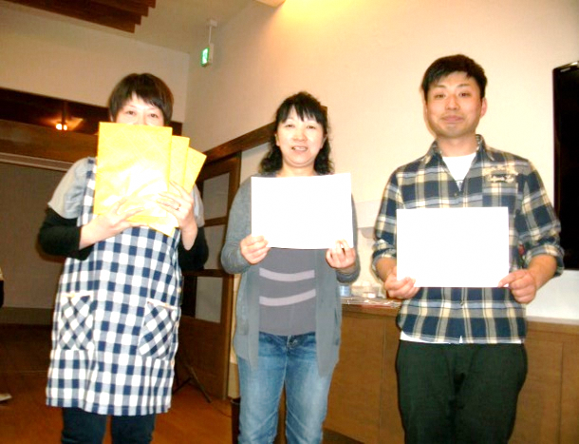
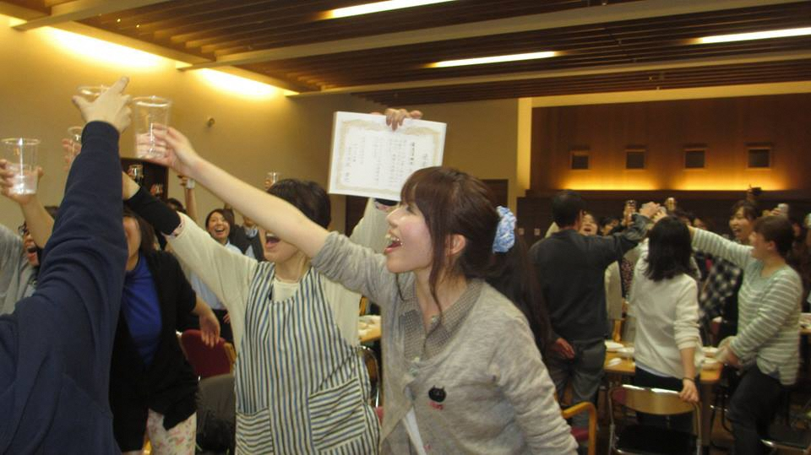
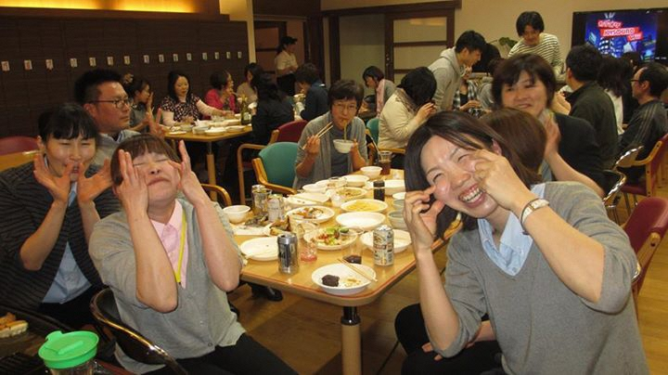
【アイデアコンテスト】
毎年同じ日に行う事が
ポイントです！

Slide 5
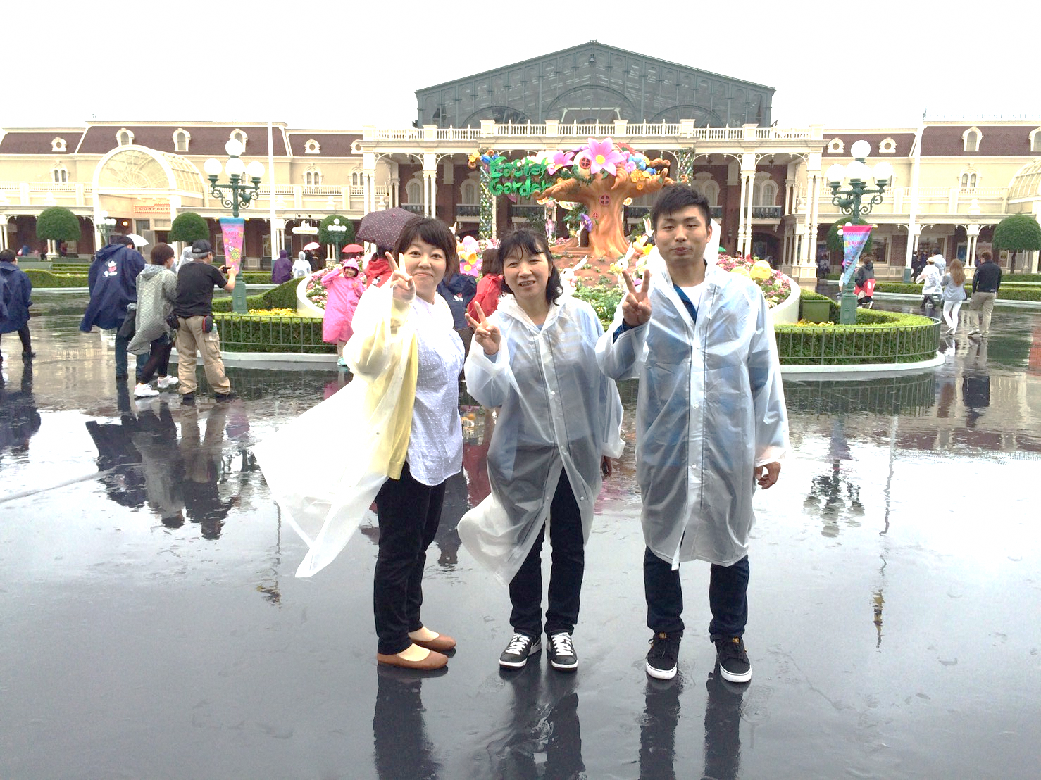
今年の副賞は・・・
部署も世代も性別も超えて

Slide 6
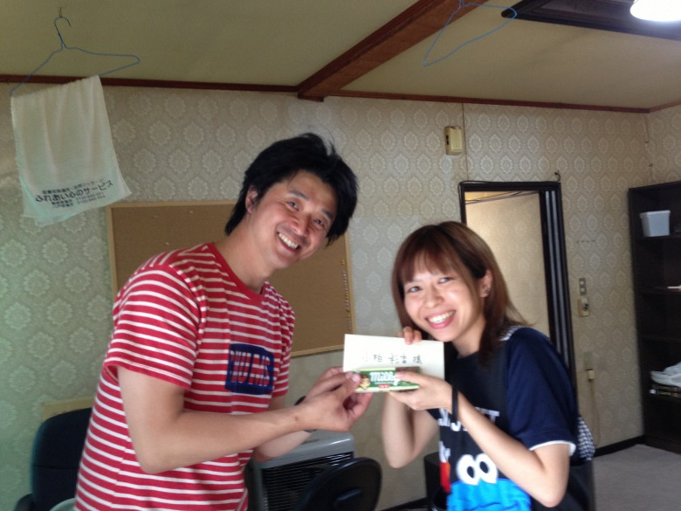
過去の採用アイデア 【社長からのお祝いメッセージ】
社長いわく
「怒ることはすぐできるけど、褒めることは日頃からスタッフを観ていないとできない」

Slide 7
①介護って
『クリエイティブ』な仕事！
考える事で仕事が楽しくなる
↓
チームが仲良くなる

Slide 8
②心も体も『リフレッシュ』！

Slide 9
【長期休暇制度】
「年2回の長期休暇を導入しよう！」
最初は管理職全員が反対した・・・

Slide 10
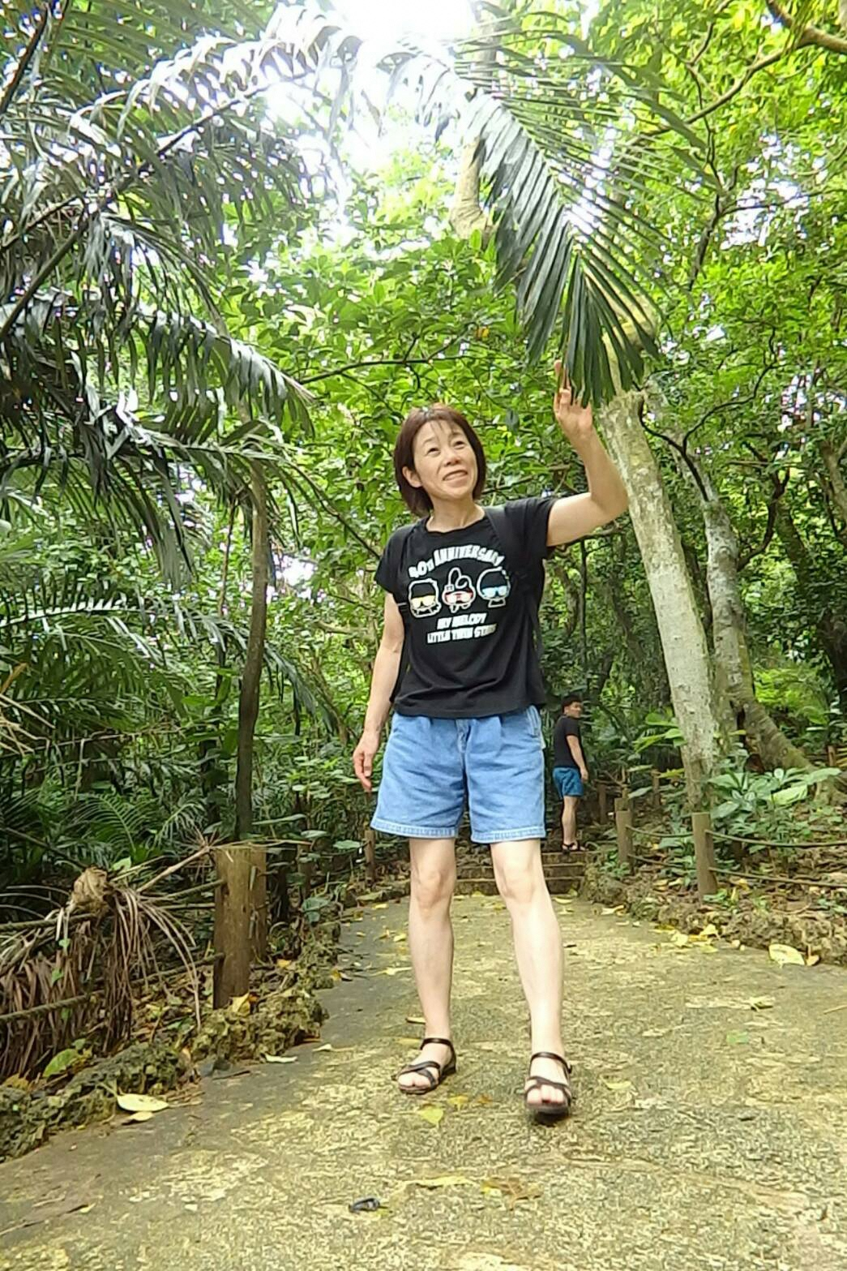
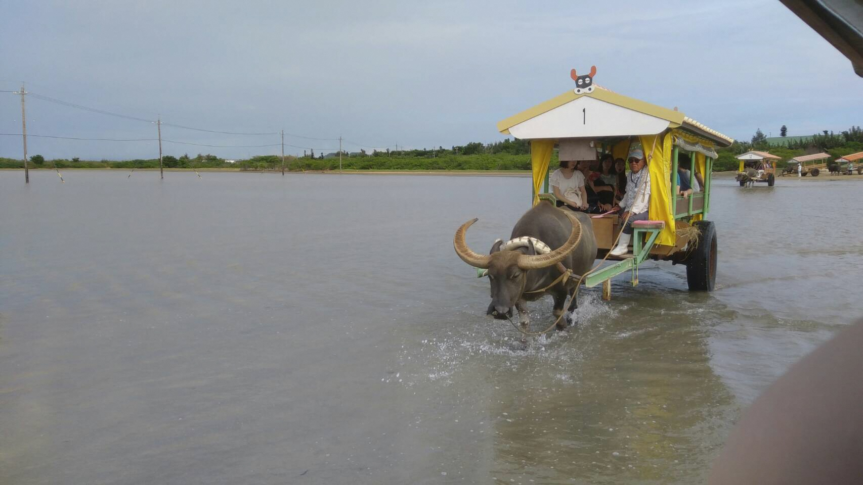
沖縄の石垣島へ行ってきました～(^^♪
8連休～～～♬
私は、北海道の動物園♡

Slide 11
今では・・・
休暇の必要性に管理職も共感し、
長期休暇が当たり前の社風へと！

Slide 12
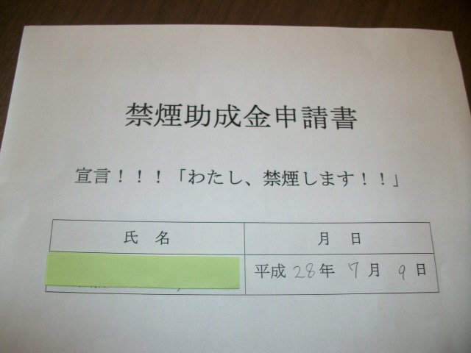
【禁煙奨励金】
「禁煙します」と宣言したら・・・
５万円！
健康的な生活！

Slide 13
過去3年間で5人が禁煙しました
喫煙者は現在、80人のうち27人
という事は・・・
16年で喫煙者０人へ！！
毎月１万円分タバコを吸っている場合、
月１万円昇給させたと同じ！と社長は言っている(笑)
なるはず♬

Slide 14
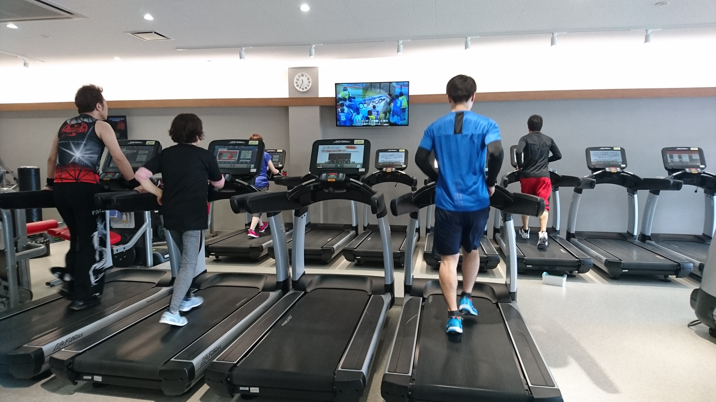
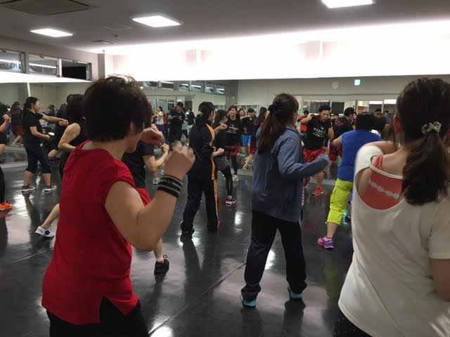
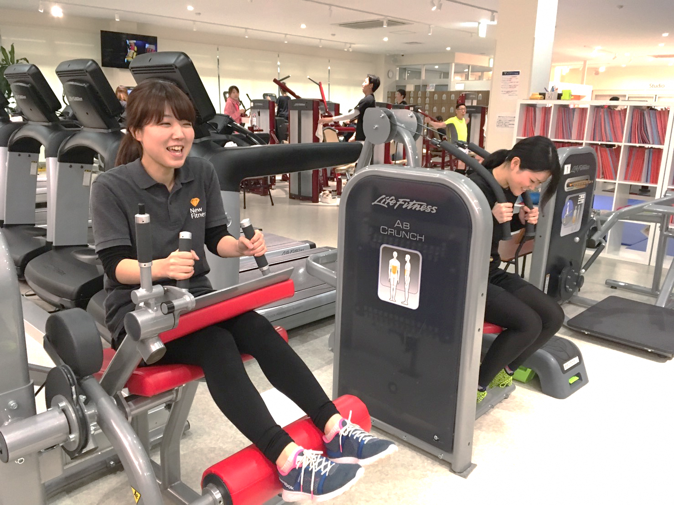
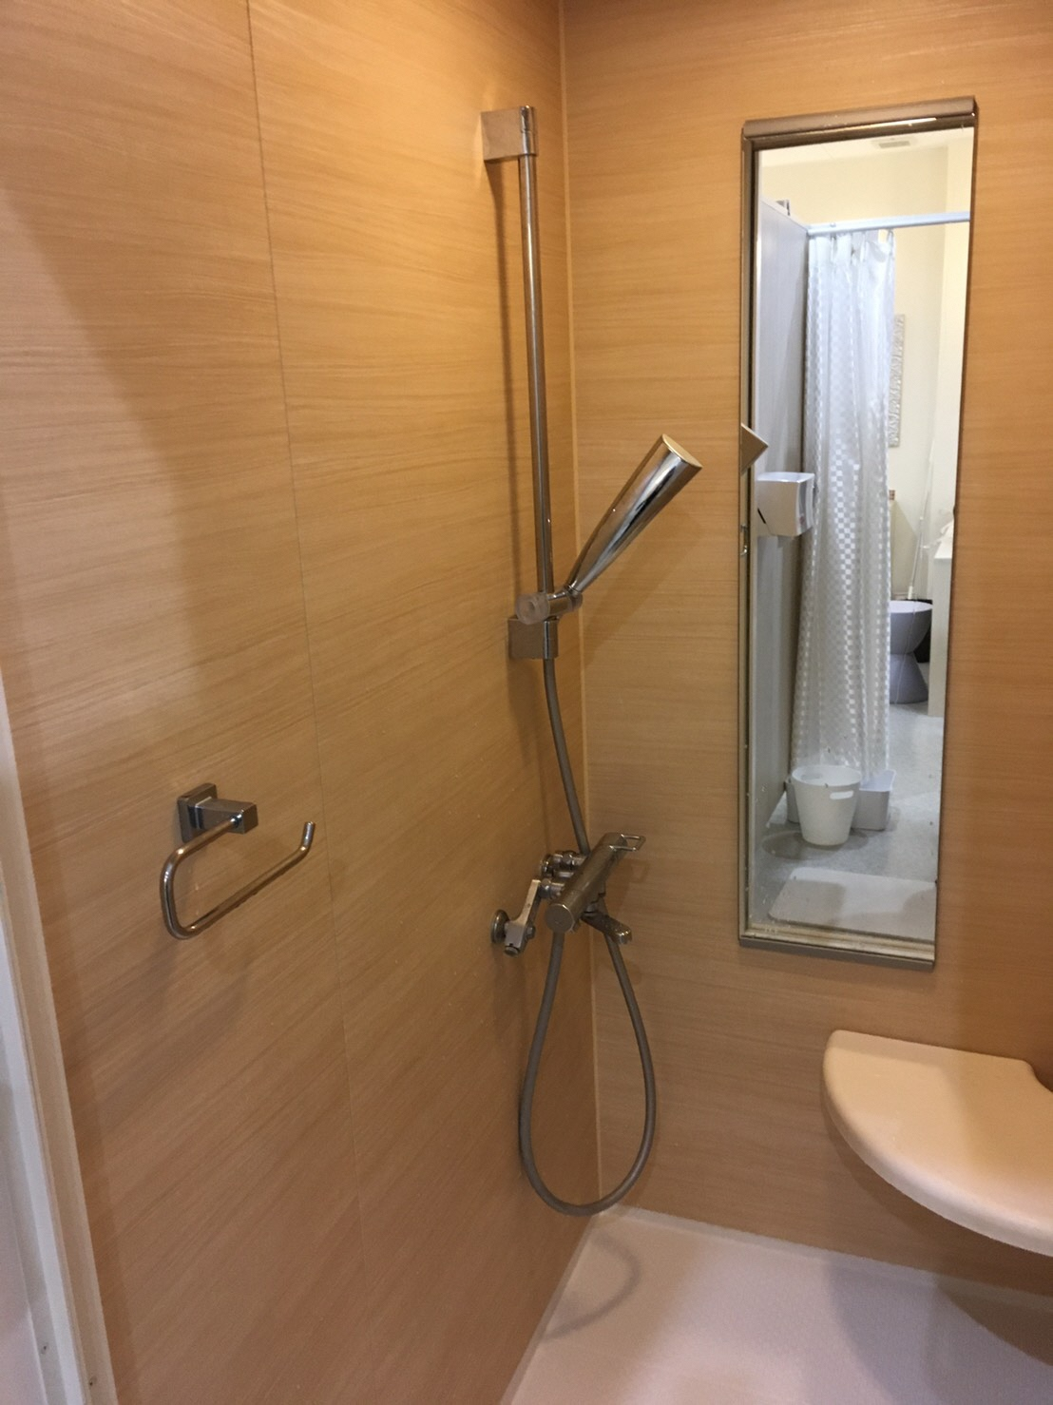
つくっちゃいました
【フィットネスクラブ】
しかも・・・
無料！

Slide 15
②心も体も『リフレッシュ』！
健康は、働くための基本
↓
仕事の効率があがる

Slide 16
③他の部署や資格を
『リスペクト』する！

Slide 17
【スタッフ名鑑】
法人の規模が大きくなってくると・・・
「あの人だれ問題」が発生・・・( ﾟДﾟ)
『スタッフ名鑑』１冊で、すべて
解消できちゃう～！！

Slide 18
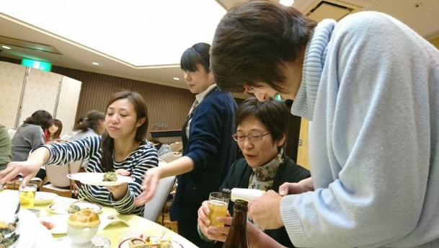
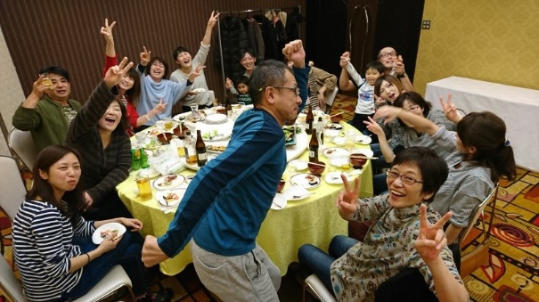
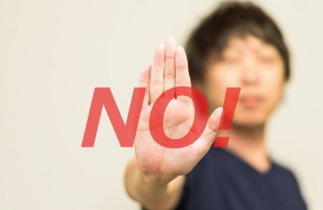
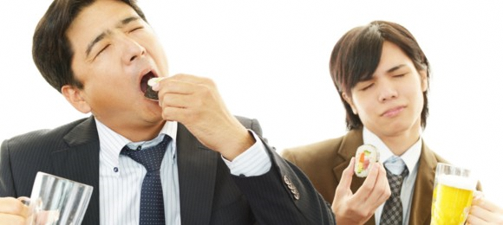
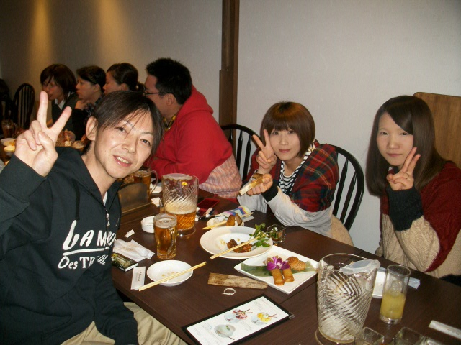
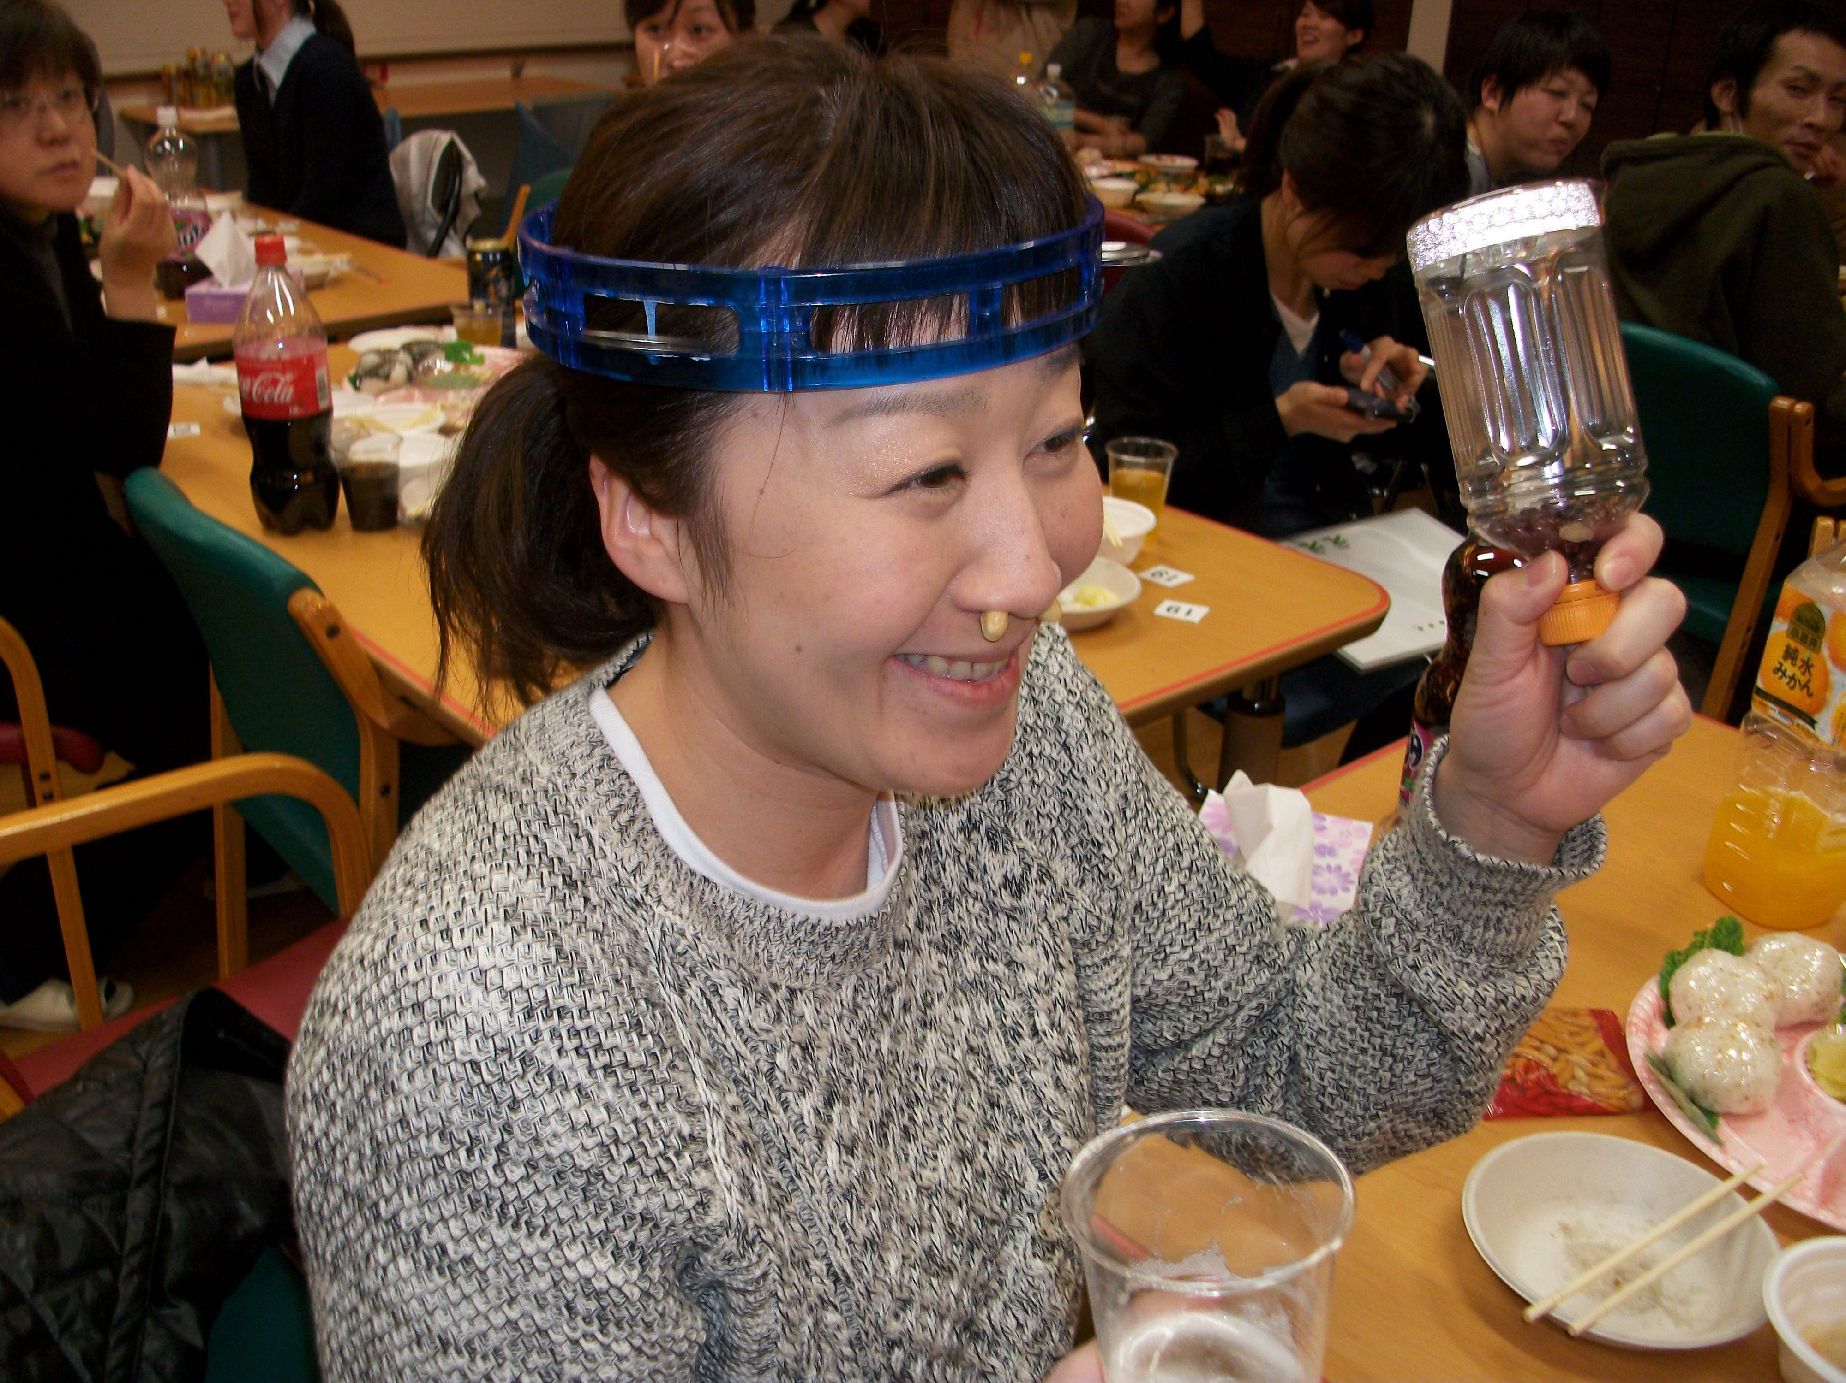
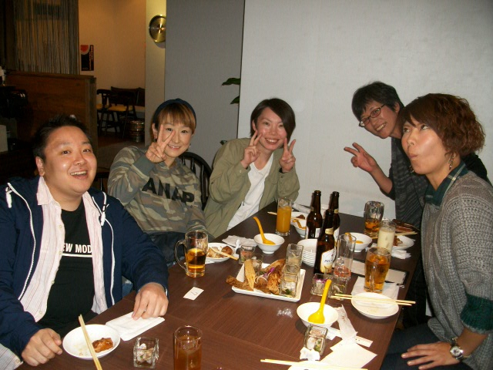
【懇親会】
なんと、運転代行費用が
タダ！
おいしいご飯を食べながら
大盛り上がり♪

Slide 19
管理職はもちろん介護士も看護師も 事務員もリハビリ職も、そして・・・
かっこうの森では
【名刺】
が・・・
全スタッフに
あります！
全員が『ライフサポートスタッフ』
職名は「介護福祉士」「看護師」など資格名
調理のおばちゃんにも(^^)/

Slide 20
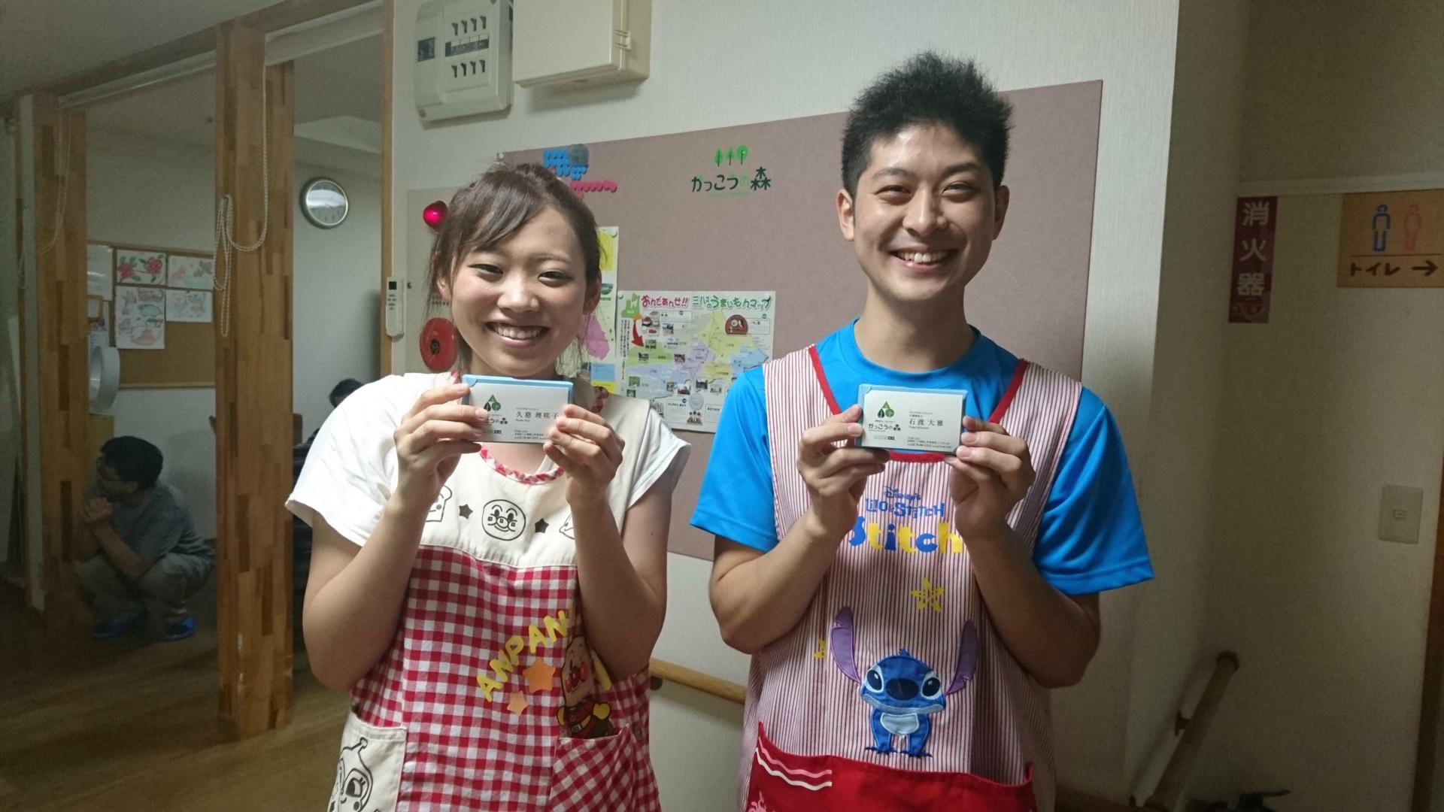
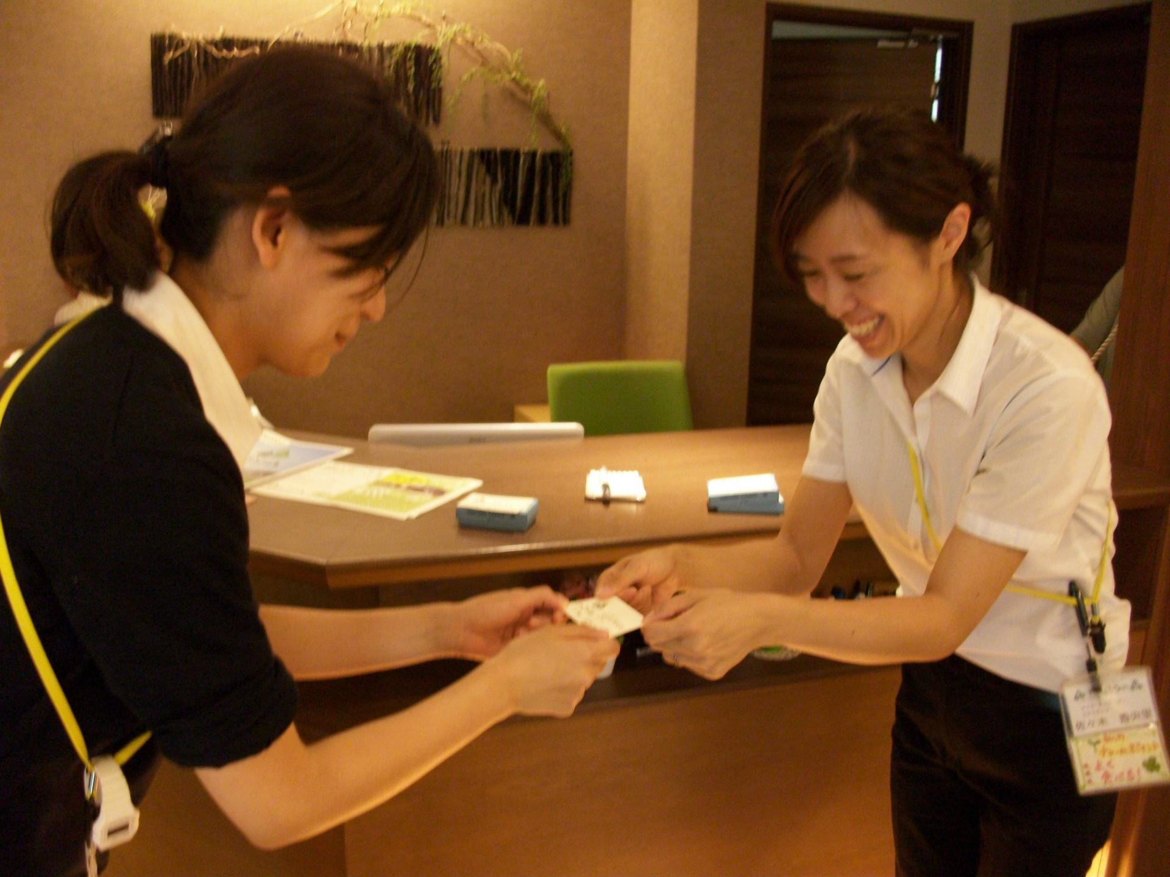
全員が「かっこうの森」
の一員です！！
もちろん
新人スタッフにも♡

Slide 21
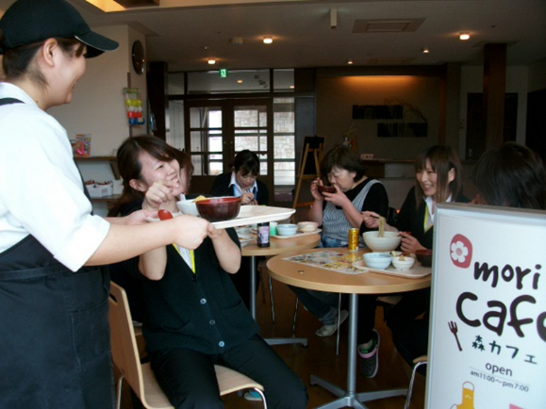
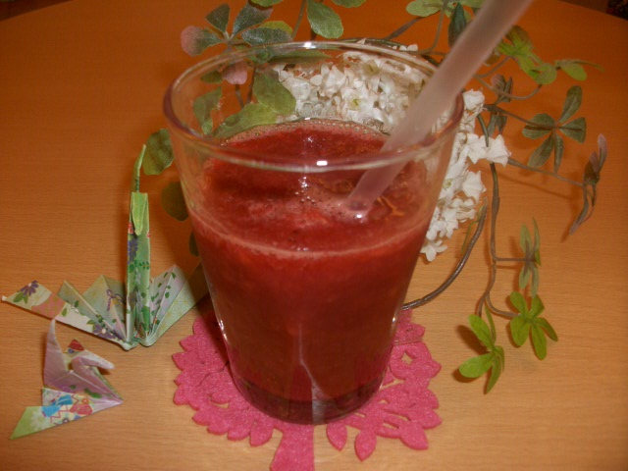
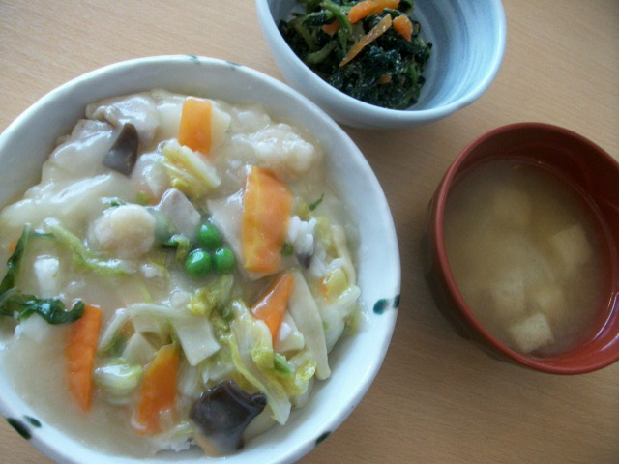
【社員食堂】
先に座っている人と同席する
↓
優しい強制力が大事！

Slide 22
③他の部署や資格を
『リスペクト』する！
他部署を理解する環境
↓
円滑なチームには部署や資格の
壁がない

Slide 23
④『家族』もスタッフの一員！

Slide 24
応援してくれる奥さん…
子どもの笑顔…
いつもありがとう！！！
というわけで…
お年玉あげちゃいます！

Slide 25
さらに管理者から家族へ…
ありがとうの
お手紙も同封しています！

Slide 26
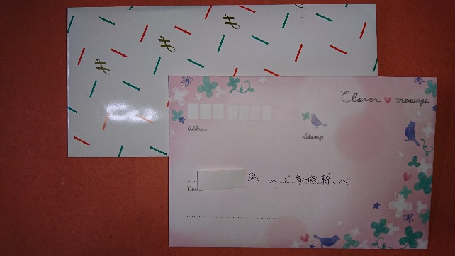
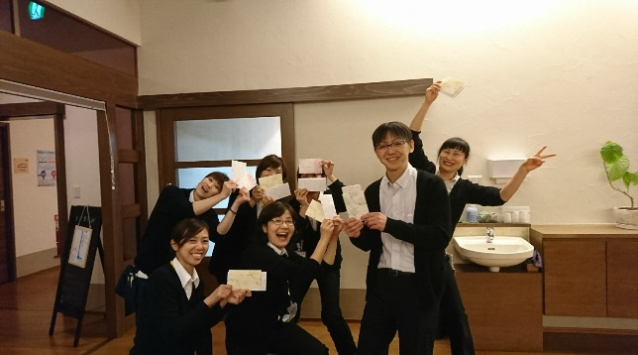
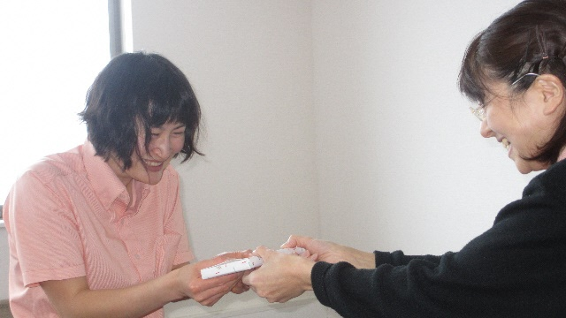
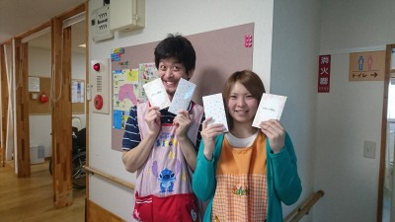
お年玉＆管理者からの感謝のお手紙
管理者から
直接手渡し

Slide 27
法人
（社長）
家族
サプライズ！
笑顔p(^^)q
笑顔(^^♪
喜びの連鎖が！
サプライズ！
笑顔
!(^^)!
管理職
スタッフ
サプライズ！

Slide 28
スタッフの子どもが
【子どもアルバイト制度】
アルバイト
できるんです！！！

Slide 29
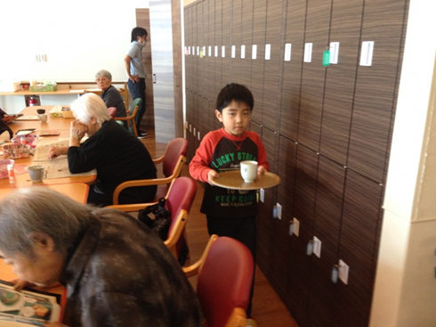
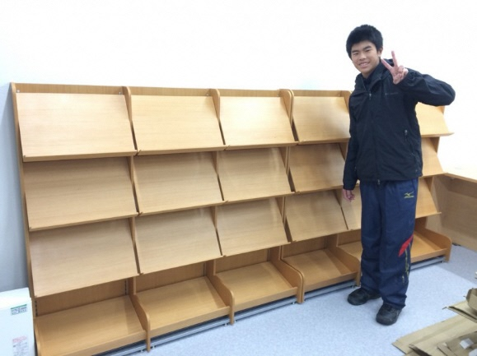
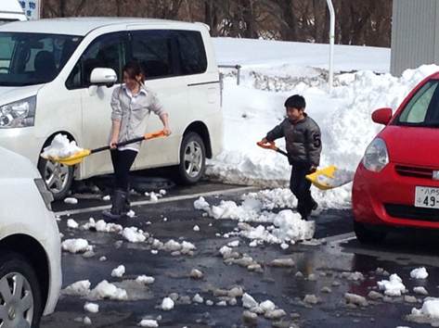
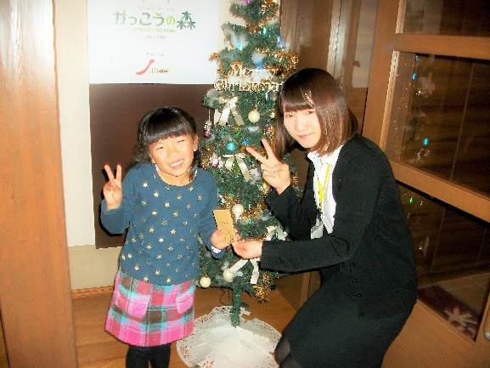

Slide 30
④『家族』もスタッフの一員！
家族のサポートがあってこそ
元気に働ける！
↓
組織は家族にも感謝を！

Slide 32
仕事には
アメとムチと夢
（やさしさ）（きびしさ） （希望）
が必要

Slide 33
お金の
使い方と使い道
を考え抜く

Slide 34
変わらなきゃならないのは
管理職
のほう

Slide 35
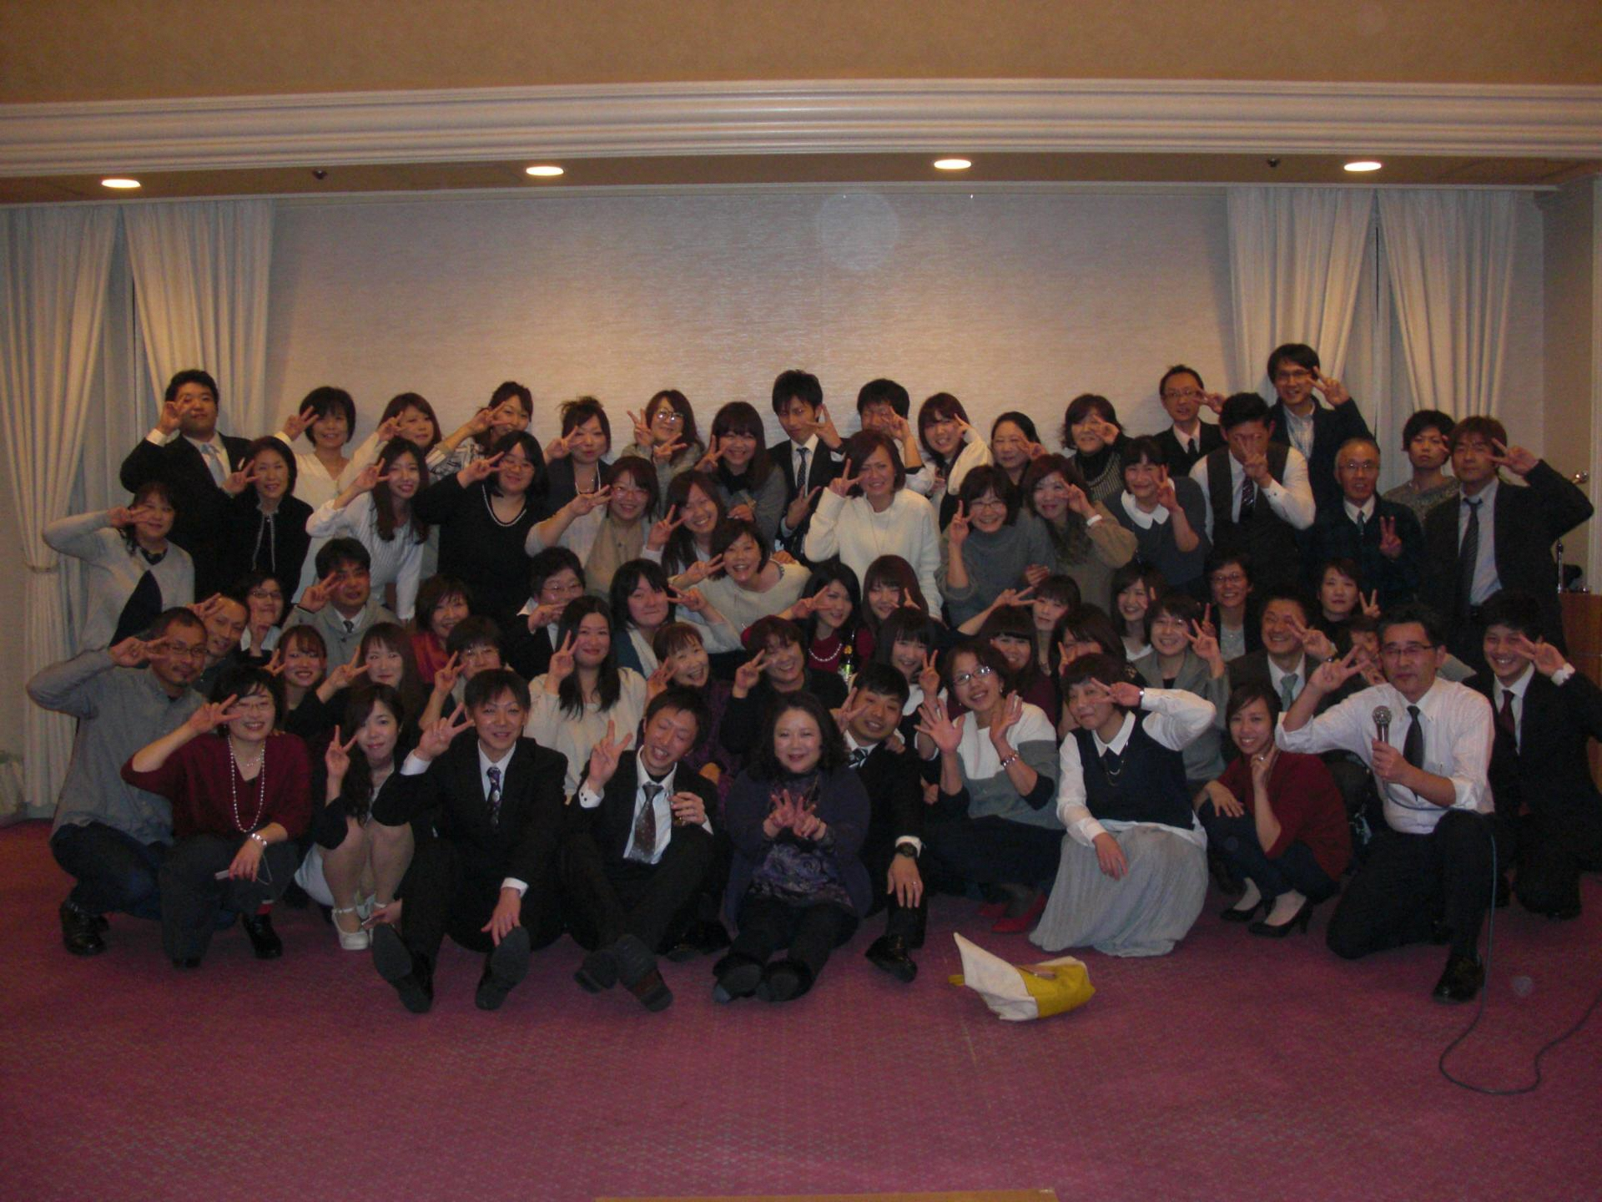
管理職の合言葉
「部下を死ぬまで ？」
愛せますか？

